Slide 1



内容摘要
■ 课程概述
课程信息
成绩评定
■ 教学安排
■ 什么是操作系统?
■ 为什么学习操作系统?
■ 如何学习操作系统?
■ 操作系统实例
■ 操作系统的演变
■ 操作系统结构
■ 工作集页置换算法
■ 缺页率置换算法

Slide 2
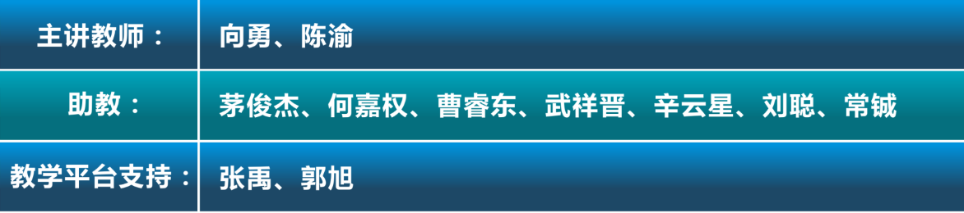
课程信息

Slide 3
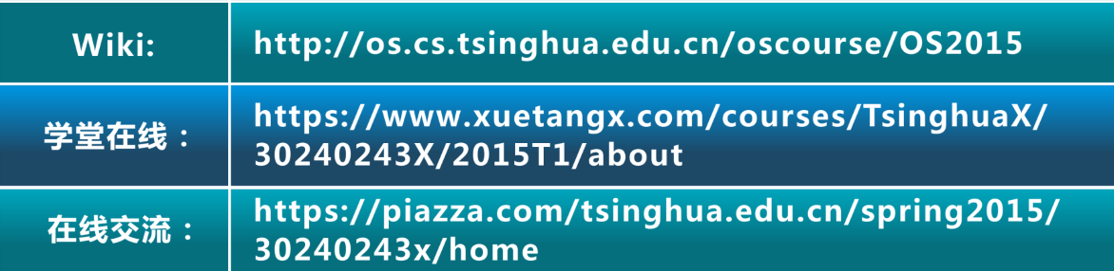
课程信息

Slide 4
预备知识
■
计算机结构原理(Intel 80386+)
■
C与汇编程序设计
■
数据结构

Slide 5
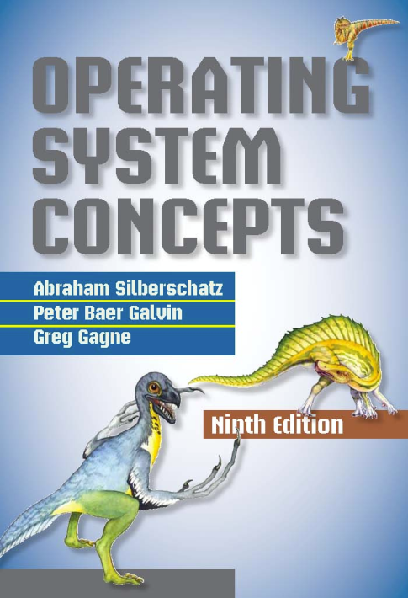
参考教材
■
Abraham Silberschatz, Peter Baer Galvin,
Greg Gagne, Operating system concepts
(9th Edition), John Wiley & Sons, 2012
操作系统概念（第七版）；Silberschatz、
Galvin和Gagne著、郑扣根译；
高等教育出版社，2010年；

Slide 6
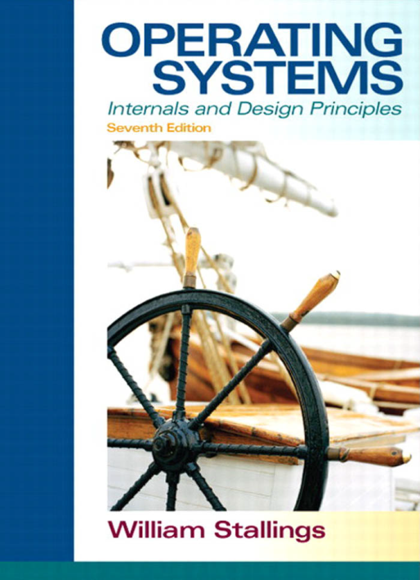
参考教材
■
William Stallings, Operating
Systems-Internals and Design Principles
(8th Edition), Prentice Hall, 2011
操作系统——精髓与设计原理（第七版）；
William Stallings著，
陈向群、陈渝译；电子工业出版社，2012年；

Slide 7
成绩评定
练习：10分钟
每节课后的在线练习
参与教学过程：5分
在课程平台上提问、回答问题和问答整理
实验：20分
独立完成8个教学实验，并提交实验报告
■
■
■
■
考试或课程设计：65分
期中考试：30分
期末考试：35分
有余力和兴趣的同学，可用课程设计替代考试

